Slide 1

Міністерство освіти і науки України Харківський національний університет радіоелектроніки
Кваліфікаційна робота бакалавра
Онлайн-помічник для фізіотерапевта
Виконав:
Науковий керівник:
ст. гр. ПЗПІ-22-7 Білобров Д. Є.
ст. вик. ПІ Агекян І. А.
1

Slide 2

Проблема та актуальність
Ключові проблеми предметної області та підхід PhysioAssist до їх вирішення
Проблеми предметної області
Підхід PhysioAssist
01
Відсутність контролю вдома
01
Вебмоніторинг реабілітації
Пацієнти часто виконують вправи неправильно або травматично без нагляду лікаря.
React-клієнт дозволяє пацієнту фіксувати результати тренувань та передавати їх на сервер через REST API.
02
Складність оцінки прогресу
02
Централізована обробка
Дані про реабілітацію суб'єктивні, важко точно виміряти динаміку амплітуди рухів (ROM).
Django REST Framework перевіряє дані, зберігає їх у PostgreSQL та забезпечує бізнес-логіку програм лікування.
03
Низька мотивація пацієнтів
03
Реакція на відхилення та біль
Статичні паперові інструкції неефективні, пацієнти швидко втрачають інтерес і кидають курс.
Інтерактивні цифрові звіти (логи болю) сигналізують терапевту про погіршення стану чи труднощі пацієнта.
04
Обмежений ресурс терапевта
04
Рольові інтерфейси
Лікар не має фізичної можливості супроводжувати кожного пацієнта щодня поза клінікою.
Web-кабінети: зручний конструктор програм для фізіотерапевта та адаптивний трекер вправ для пацієнта.
Готові рішення
Physitrack
SimpleSet
HEP-відео, телемедицина
drag-and-drop
PhysioAssist
MedBridge
Django rest API → PostgreSQL → Webapps
2
корпоративна аналітика
Notes:
Актуальність роботи зумовлена тим, що власник автомобіля часто дізнається про технічну проблему вже після появи помітних симптомів. Крім того, телеметрія, попередження та сервісна інформація зазвичай існують окремо. Під час аналізу було розглянуто FIXD, Carly, Torque Pro і Bouncie. Вони ефективні у своїх сценаріях, але переважно залежать від закритої екосистеми або конкретного обладнання.
У Autonexis запропоновано власний цілісний процес: IoT-рівень формує дані, сервер їх перевіряє і зберігає, порогова логіка визначає відхилення, а рольові інтерфейси підтримують подальші дії користувачів.
Виходячи з цієї проблеми, було сформульовано мету та основні завдання роботи.

Slide 3
Мета, об’єкт, предмет і завдання
Що саме визначено та реалізовано в межах кваліфікаційної роботи
Мета
Розробити програмну систему «PhysioAssist» для автоматизації взаємодії між фізіотерапевтом і пацієнтом, що забезпечує призначення індивідуальних програм реабілітації, фіксацію щоденних звітів пацієнта та графічний моніторинг динаміки його стану.
Процес управління реабілітацією та дистанційного моніторингу стану пацієнтів під час виконання програм фізичної терапії.
Програмна система PhysioAssist, її архітектура, структура збереження даних у PostgreSQL та алгоритми взаємодії клієнтської (React) і серверної (Django REST Framework) частин.
Об’єкт
Предмет
Ключові завдання
мапа реалізації
Основні етапи виконання кваліфікаційної роботи
2
3
4
5
1
Формування
вимог
Проєктування
архітектури і БД
Реалізація
Backend та web
Тестування й
експериментальна
перевірка
Аналіз
предметної області
готова система
PhysioAssist
3
Notes:
Метою роботи було розробити систему Autonexis для збирання телеметрії, оцінювання технічного стану автомобіля та підтримки сервісної взаємодії.
Об’єктом є процес моніторингу автомобіля на основі телеметричних даних. Предметом — архітектура системи, структура даних і алгоритми обробки.
Для досягнення мети було проаналізовано предметну область, сформовано вимоги, спроєктовано архітектуру та базу даних, реалізовано backend, веб-, Android- та IoT-частини і проведено тестування.
Розглянемо, як ці завдання реалізовані в наскрізному шляху проходження даних.

Slide 4


Ідея системи PhysioAssist
Повний шлях від веб застосунку до дії користувача
Rest API(JSON)
Дані аналітики
PostgreSQL
React Web-app
Django REST API
Бізнес-логіка
Web панель терапевта
Обробка показників, розрахунок динаміки одужання.
Надійне та структуроване збереження історії тренувань та профілів користувачів
Фіксація виконання вправ та суб'єктивного рівня болю пацієнтом
Маршрутизація запитів, JWT-автентифікація та валідація отриманих даних.
Візуалізація результатів у вигляді інтерактивних графіків для оцінки стану.
Результат для користувача
Динаміка відновлення
!
попередження про ускладнення
Коригування програми
4
Notes:
Основний шлях даних показано на цьому слайді. ESP32 у Wokwi моделює датчики автомобіля та передає телеметрію через MQTT-брокер. Go backend перевіряє повідомлення, визначає пристрій і автомобіль, зберігає вимірювання в PostgreSQL та виконує оцінювання.
Через REST API результати отримують веб- і Android-застосунки. У підсумку користувач бачить не лише числа, а загальний стан автомобіля, попередження, сповіщення та можливість перейти до сервісної заявки.
Взаємодія із цими результатами залежить від ролі користувача.

Slide 5
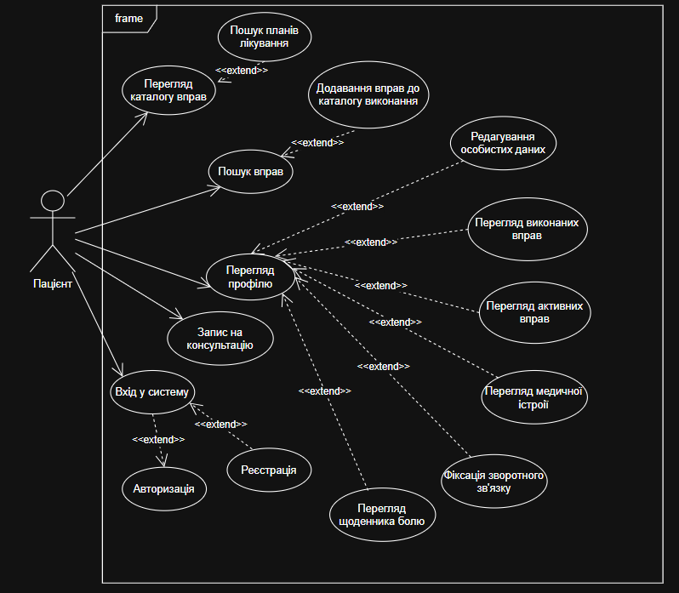
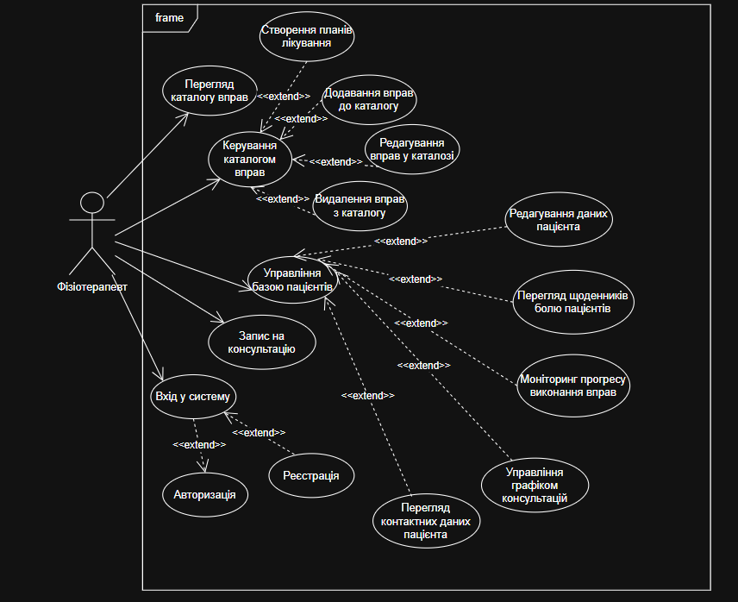
UML-діаграми прецедентів PhysioAssist
Сценарії терапевта та користувача(пацієнта)
3
4
5
Notes:
На слайді наведено UML-діаграми прецедентів для трьох основних ролей.
Власник автомобіля працює через Android-застосунок: реєструється або входить, активує автомобіль за кодом чи QR-кодом, переглядає власні автомобілі, поточний стан, телеметрію, попередження, сповіщення, сервісні заявки та історію обслуговування.
Технічний спеціаліст використовує вебзастосунок і має доступ лише до призначених автомобілів. Він аналізує детальну телеметрію, графіки та попередження, опрацьовує сервісні заявки й створює записи про виконані роботи.
Адміністратор організовує підключення автомобіля та IoT-пристрою, створює облікові записи спеціалістів, задає їхні компетенції, виконує призначення, працює із сервісними заявками та переглядає журнал аудиту.
Допоміжні дії на діаграмах показані через відношення include та extend, а серверна частина додатково контролює права доступу до ресурсів.
Такий поділ дає власнику простий щоденний інтерфейс, спеціалісту — детальні технічні дані, а адміністратору — засоби організації системи, без змішування відповідальності між ролями.
Тепер перейду від користувацьких сценаріїв до внутрішньої архітектури системи.

Slide 6
Архітектура системи Physiossist
Трирівнева клієнт-серверна архітектура з REST API та розподілом доступу за ролями
SimpleJWT
Django REST Framework
JWT auth
генерація, підпис та валідація JWT-токенів (Access/Refresh) для безпечного доступу.
React Web-app(SPA)
REST API(HTTP/JSON)
views + serializers + models
Клієнтський вебдодаток на базі Material UI та Tailwind CSS
API Views and Roters
DRF Serializers
приймання телеметрії
клієнтські запити
auth / profiles
patients / therapists
SQL(Django ORM)
PostgreSQL
збереження користувачів, програм лікування, логів вправ.
programs / exercises
Logs of exercises
Axious HTTP Client
REST API(HTTP/JSON)
Клієнтські запити та взаємодія з API
statistics / analitics
6
Notes:
Архітектуру серверної частини побудовано як модульний моноліт. Це означає, що backend розгортається одним застосунком, але всередині поділений на окремі модулі: автентифікацію та користувачів, автомобілі й пристрої, телеметрію та пороги, alerts і notifications, сервісні сценарії та аудит.
Такий підхід обрано як компроміс між простим монолітом і складнішою мікросервісною інфраструктурою: він спрощує локальне розгортання, але зберігає зрозуміле розділення відповідальності.
У системі є два канали взаємодії. MQTT використовується для асинхронного передавання телеметрії від ESP32 або Wokwi, а REST API — для запитів веб- та Android-клієнтів.
PostgreSQL забезпечує транзакційне зберігання даних, а Google OAuth виступає зовнішнім провайдером ідентифікації.
HTTP API може працювати незалежно від тимчасової недоступності MQTT-брокера, тоді як MQTT-споживач повторює підключення у фоновому режимі.
На рівні коду HTTP-обробники, сервіси та репозиторії також розділені: обробник приймає запит, сервіс виконує бізнес-правила, а репозиторій ізолює SQL-доступ. Це спрощує тестування й супровід системи.
Для підтримки цих модулів було спроєктовано реляційну модель даних.

Slide 7

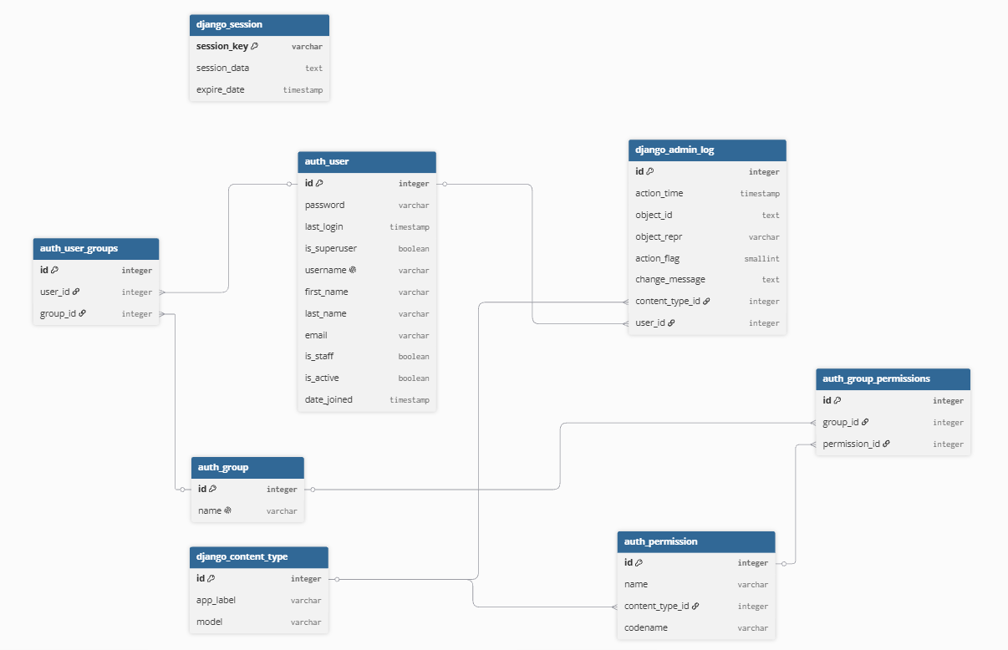
ER-модель бази даних PhysioAssist
Актуальна фізична схема PostgreSQL
Телеметрія, інциденти та сервіс
7
Notes:
На слайді показано актуальну фізичну ER-модель PostgreSQL, поділену на два фрагменти для читабельності.
У лівій частині розміщено ролі, користувачів, OAuth-акаунти, автомобілі, IoT-пристрої, коди активації, журнал аудиту, компетенції та призначення спеціалістів.
Наприклад, зв’язок між спеціалістами й автомобілями типу багато-до-багатьох реалізовано через таблицю vehicle_specialist_assignments, а одноразові коди зберігаються у вигляді хешу.
Права частина відображає основний інформаційний потік: vehicles і devices пов’язані з telemetry_records, порогові налаштування використовуються для оцінювання, alerts зберігають життєвий цикл інциденту, notifications інформують користувача, а vehicle_service_requests і maintenance_records підтримують сервісний процес.
Для основних бізнес-сутностей застосовано UUID, а для великих послідовних таблиць telemetry_records та audit_logs — BIGINT. Цілісність забезпечують зовнішні ключі, UNIQUE і CHECK-обмеження, а для часових вибірок телеметрії та активних подій передбачені індекси.
У telemetry_records одночасно зберігаються vehicle_id і device_id. Це є контрольованою денормалізацією для частих часових запитів за автомобілем без зайвого JOIN, а узгодженість забезпечується серверною логікою під час приймання повідомлення.

Slide 8
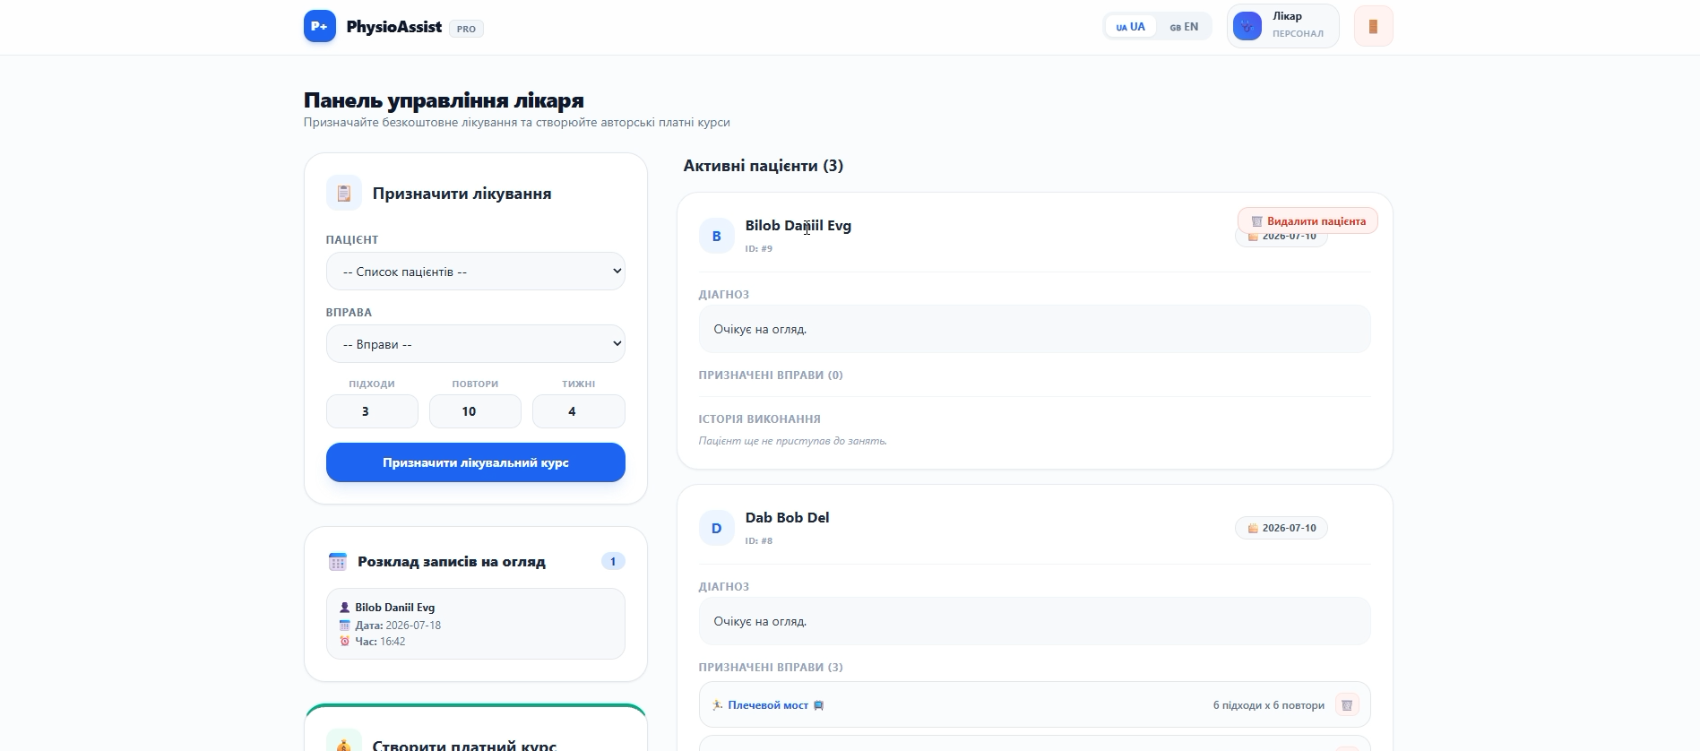
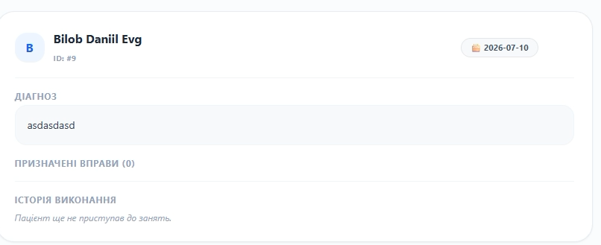
Реалізація вебзастосунку
Вебінтерфейс для фізіотерапевта
Робочий простір фізіотерапевта: призначення індивідуального лікування
Основні сценарії
Фізіотерапевт
- Управління базою та медичними картками - Робота з каталогом фізичних вправ
Пацієнт
- Перегляд план тренувань - Інструкції до вправ
Надійність дій
Діагнози пацієнта та історія виконання вправ
Усі медичні призначення та звіти пацієнтів проходять сувору валідацію на серверній стороні
React + TypeScript + REST API
9
Вебзастосунок поєднує зручне управління процесом лікування лікарем та щоденний інтерактивний моніторинг стану пацієнта через REST API серверної частини.
Notes:
Вебзастосунок реалізовано на React і TypeScript. Для адміністратора доступні створення спеціалістів, їхні компетенції, підключення автомобілів і пристроїв, призначення та аудит.
Технічний спеціаліст працює з призначеними автомобілями, переглядає історію телеметрії у вигляді графіків, аналізує попередження та опрацьовує сервісні заявки.
Клієнтський інтерфейс показує доступні дії, але перевірка ролі, активності користувача і права працювати з конкретним ресурсом виконується серверною частиною.
Для власника автомобіля реалізовано окремий мобільний інтерфейс.

Slide 9
Архітектура системи: Зв'язок «Лікар — Пацієнт» та збереження призначень
Зв’язок Лікар-Пацієнт
Деталі алгоритмів
class Patient(models.Model):
user = models.OneToOneField('User', on_delete=models.CASCADE)
date_of_birth = models.DateField(verbose_name="Дата народження")
# Зв'язок: Пацієнт закріплюється за конкретним лікарем
assigned_doctor = models.ForeignKey(
Doctor,
on_delete=models.SET_NULL,
null=True,
blank=True,
related_name="patients",
verbose_name="Лікуючий лікар"
)
def __str__(self):
return f"{self.user.first_name} {self.user.last_name}"
1
Зв’язок Лікар-Пацієнт
для patient_id жорстко закріплюється doctor_id для розмежування доступу до телеметрії
2
Валідація через DRF
валідація параметрів призначення (вправи, ліміти датчиків) перед записом у базу
3
Управління призначеннями
Управління призначеннями
система визначає автора призначення через токен (request.user), виключаючи ручне введення чи підміну ID лікаря
class PrescriptionViewSet(viewsets.ModelViewSet):
queryset = Prescription.objects.all()
serializer_class = PrescriptionSerializer
permission_classes = [IsAuthenticated]
# Метод збереження нового призначення лікаря
def create(self, request, *args, **kwargs):
serializer = self.get_serializer(data=request.data)
serializer.is_valid(raise_exception=True)
# Автоматично прив'язуємо авторизованого лікаря до призначення
serializer.save(doctor=request.user.doctor)
return Response(serializer.data, status=status.HTTP_201_CREATED)
4
Валідація параметрів через DRF
серіалізатор перевіряє коректність плану реабілітації (типи вправ, ліміти датчиків, тривалість) перед записом
Результат: система зв’язує конкретного лікаря з пацієнтом, а також лікар може назначати до прив’язаного з ним пацієнта план лікування який зберігаєтся та з’являється у пацієнта у реальному часу без оновлень.
11
Notes:
На слайді наведено фрагмент реалізації життєвого циклу alert.
ApplyEvaluation шукає незавершений інцидент за автомобілем і типом параметра. Якщо проблема повторилася після стабілізації, alert відкривається повторно; якщо критичність зросла — ескалюється; інакше наявний запис оновлюється.
ApplyRecovery збільшує recovery_streak для послідовних нормальних вимірювань. Після досягнення заданої кількості alert переходить у cleared, а при новому відхиленні лічильник скидається.
Операції виконуються транзакційно, тому проблема зберігається як один життєвий цикл active, cleared і resolved, а не як набір дублікатів.
Коректність і стабільність цих сценаріїв було перевірено автоматизованими та навантажувальними тестами.

Slide 10
Експериментальна перевірка та результати
Перевірено клієнт серверну архітектуру системи PhysioAssist
Автетифікація та ролі
Доступ обмежено, JWT працює успішно
Логи запису виконання вправ
Дані (VAS) успішно зберігаються та аналізуються
Конструктор програм
Плани лікаря синхронізуються з пацієнтом
Підсумок перевірки
Система PhysioAssist успішно пройшла всі етапи тестування. Критичних дефектів не виявлено, продукт повністю готовий до експлуатації.
Локальна перевірка підтвердила стабільність основних сценаріїв системи.
12
Notes:
Для перевірки MQTT-рівня було оброблено 10 тисяч повідомлень від 50 віртуальних пристроїв із різними device_uid без помилок.
REST API тестувався за допомогою Locust із 50 віртуальними користувачами. За 59 секунд виконано 4 тисячі 818 запитів, середній час відповіді становив 5,19 мілісекунди, а середня інтенсивність — 80,97 запитів за секунду. Невдалих запитів у контрольованому прогоні не зафіксовано.
Ці результати підтверджують стабільність локального контрольованого середовища, але не є твердженням про production-готовність.

Slide 11
Висновки та подальший розвиток
Що реалізовано та як можна розвивати систему
•
Проєктування та клінічна адаптація: На основі детального аналізу предметної галузі було створено зручне клієнт-серверне рішення, яке оптимізує робочий час фізіотерапевтів та спрощує пацієнтам процес одужання. У перспективі цей напрямок планується розвивати шляхом впровадження інтелектуальної системи рекомендацій, що аналізуватиме накопичені звіти пацієнтів і допомагатиме лікарю коригувати плани занять.
•
Архітектурна надійність та розширення платформи: Реалізовано стійкий бекенд на Django REST Framework та базу даних PostgreSQL із чітким розмежуванням прав доступу за допомогою JWT. Масштабованість розробленої архітектури дозволяє в майбутньому легко перенести та адаптувати цей функціонал для окремого мобільного застосунку, забезпечуючи пацієнтам ще більший рівень зручності.
•
Сучасний інтерфейс та інтеграція звітності: Розроблено адаптивний клієнтський інтерфейс на React із використанням Material UI та Tailwind CSS. Наступним кроком у вдосконаленні інтерфейсної частини стане розробка модуля автоматичної генерації офіційних PDF-звітів, що дозволить швидко роздруковувати або експортувати динаміку лікування пацієнта безпосередньо в його паперову медичну карту.
14
Notes:
У результаті створено цілісну систему Autonexis, яка охоплює шлях від IoT-телеметрії до зрозумілого стану автомобіля, попередження та сервісної дії.
Реалізовано Go backend, PostgreSQL, MQTT-споживач, вебзастосунок, Android-застосунок і демонстраційний ESP32/Wokwi-рівень. Окрему увагу приділено рольовому доступу, історії вимірювань і життєвому циклу alerts.
Подальший розвиток передбачає реальну інтеграцію з OBD-II або CAN, production-розгортання, зовнішні push-сповіщення та розширену аналітику.
Дякую за увагу. Готовий перейти до демонстрації наскрізного бізнес-сценарію Autonexis.

